Slide 1
🤖 + 💬
Tomáš, virtuální asistent

Slide 2
25% zákaznických interakcí v roce 2020
bude přes virtuálního asistenta
Gartner

Slide 3
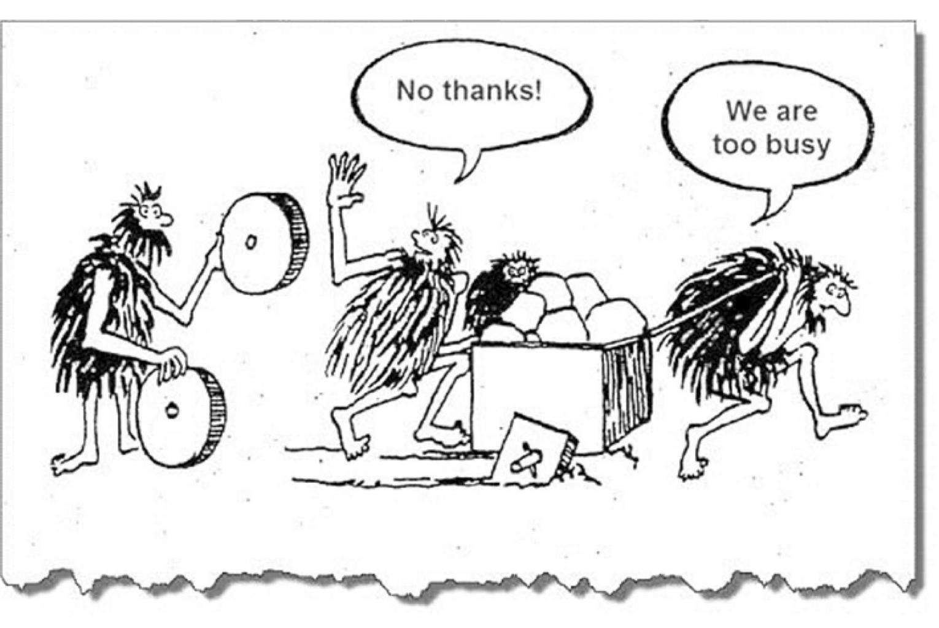

Slide 4
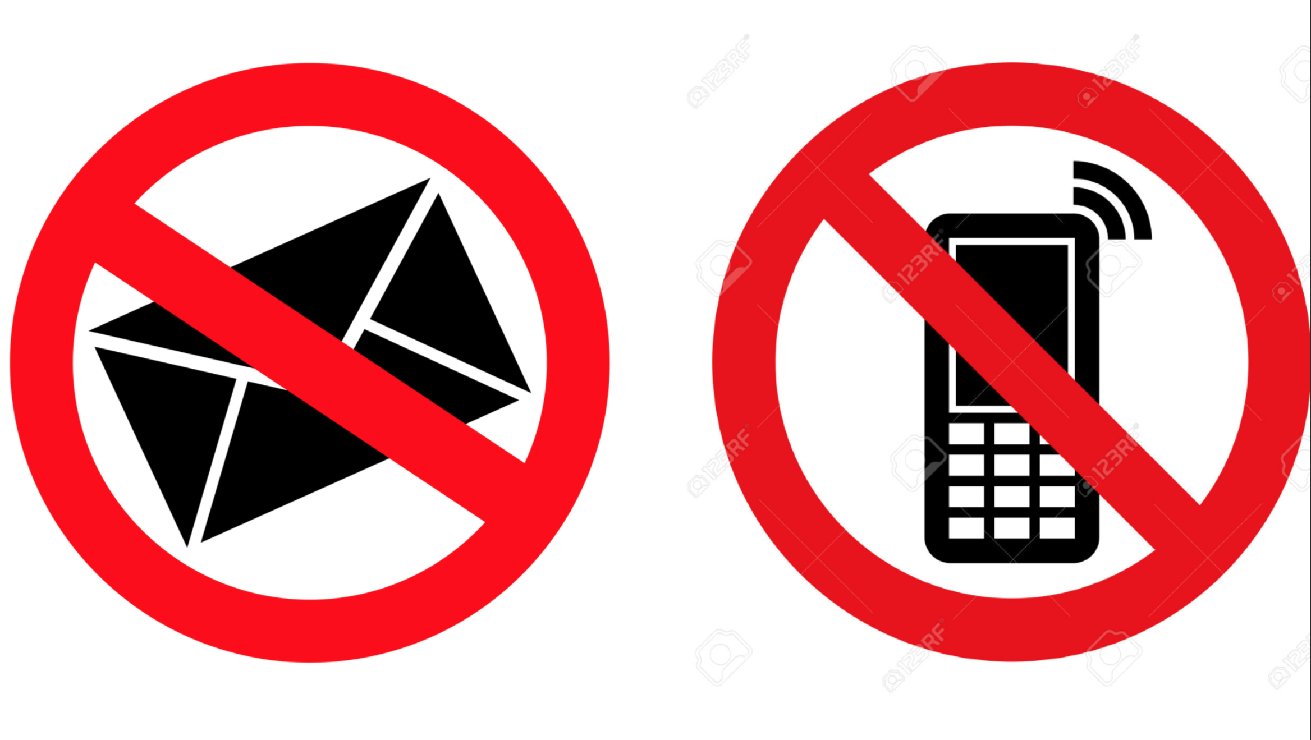

Slide 6
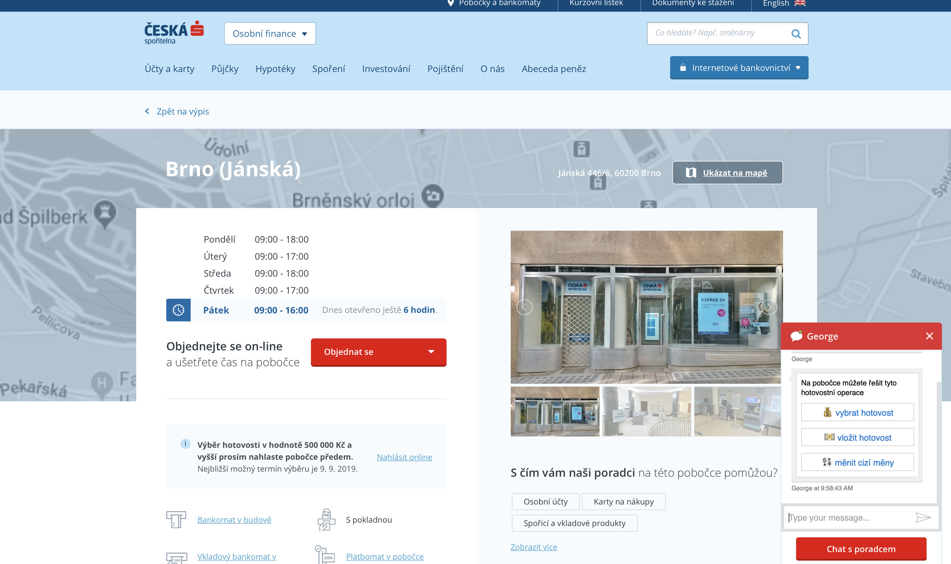
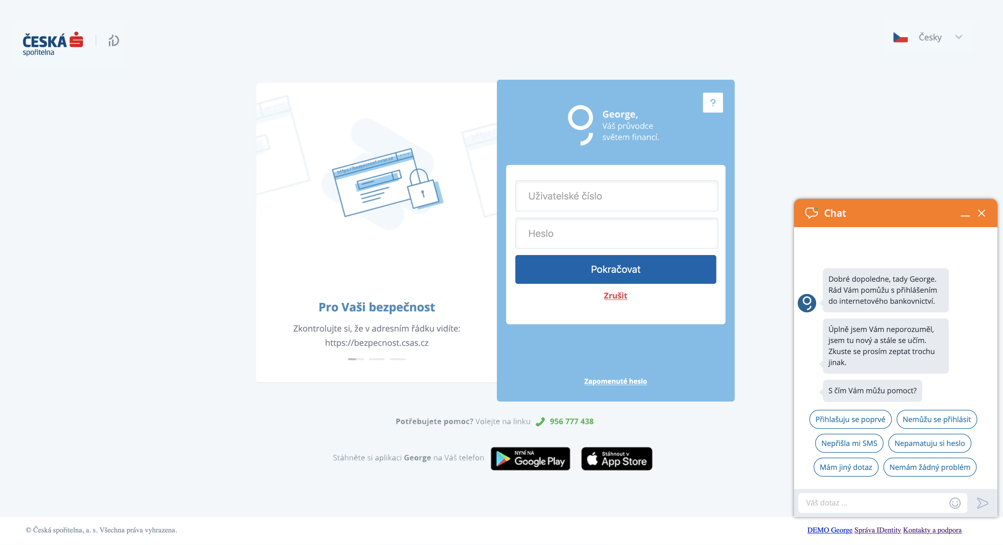

Slide 7
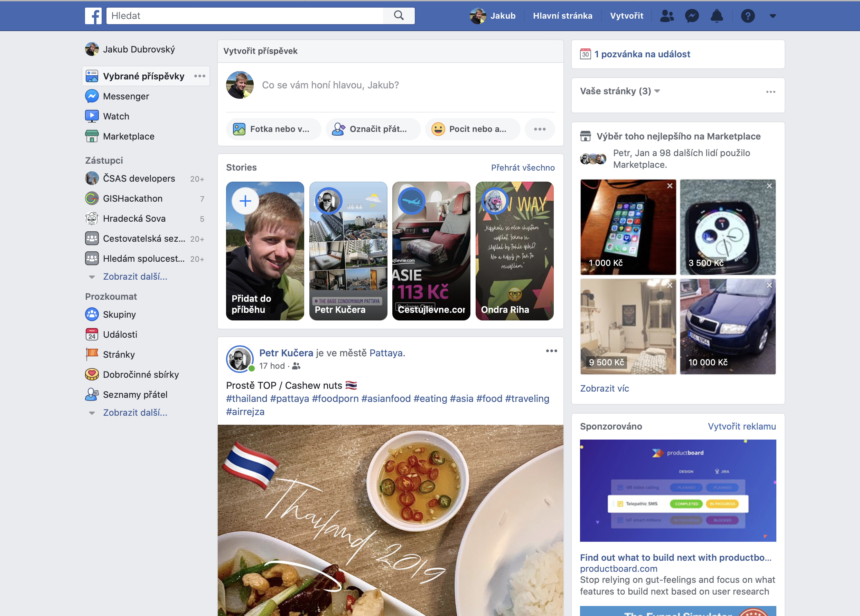

Slide 8
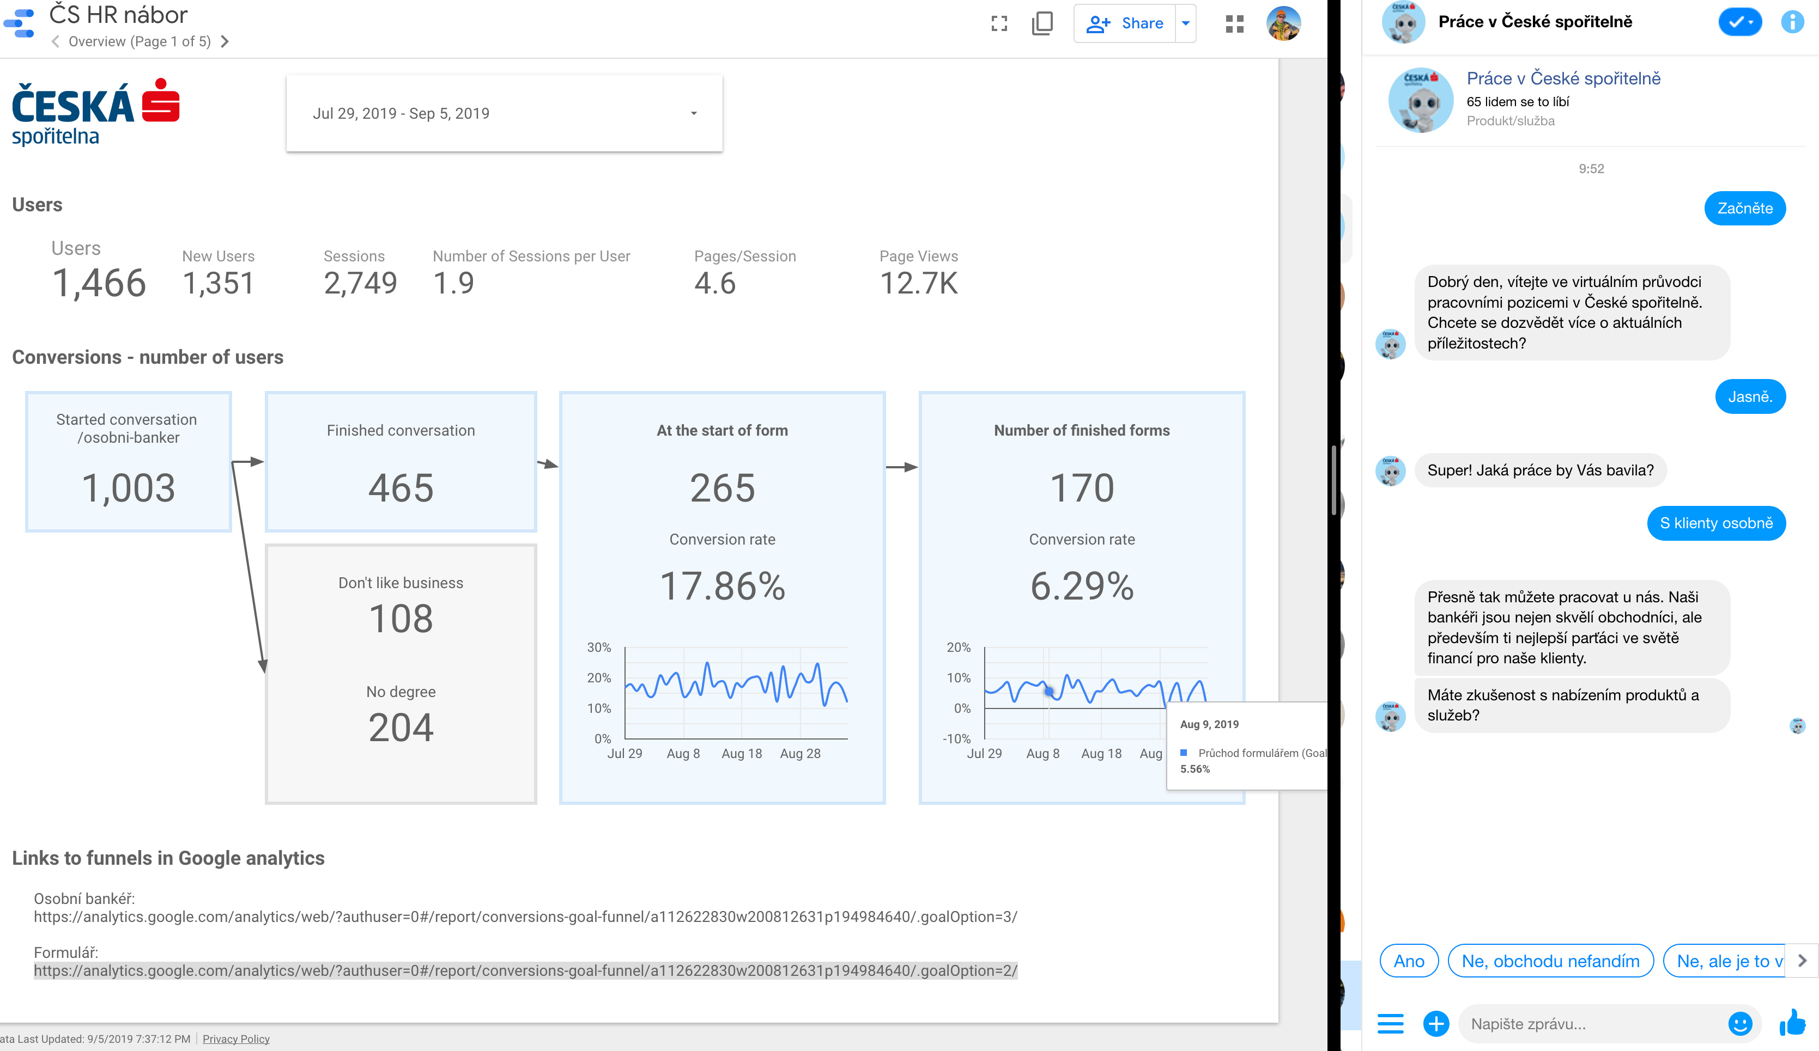

Slide 9
🤖 Tomáš
Virtuální kolega v České spořitelně

Slide 10
PROČ VYTVOŘIT?
Automatizace rutinních činností
Zodpovídání nejčastějších otázek
Školení zaměstnanců
Proaktivní pomoc
Dostupnost 24/7, okamžitě
Interní marketing

Slide 11
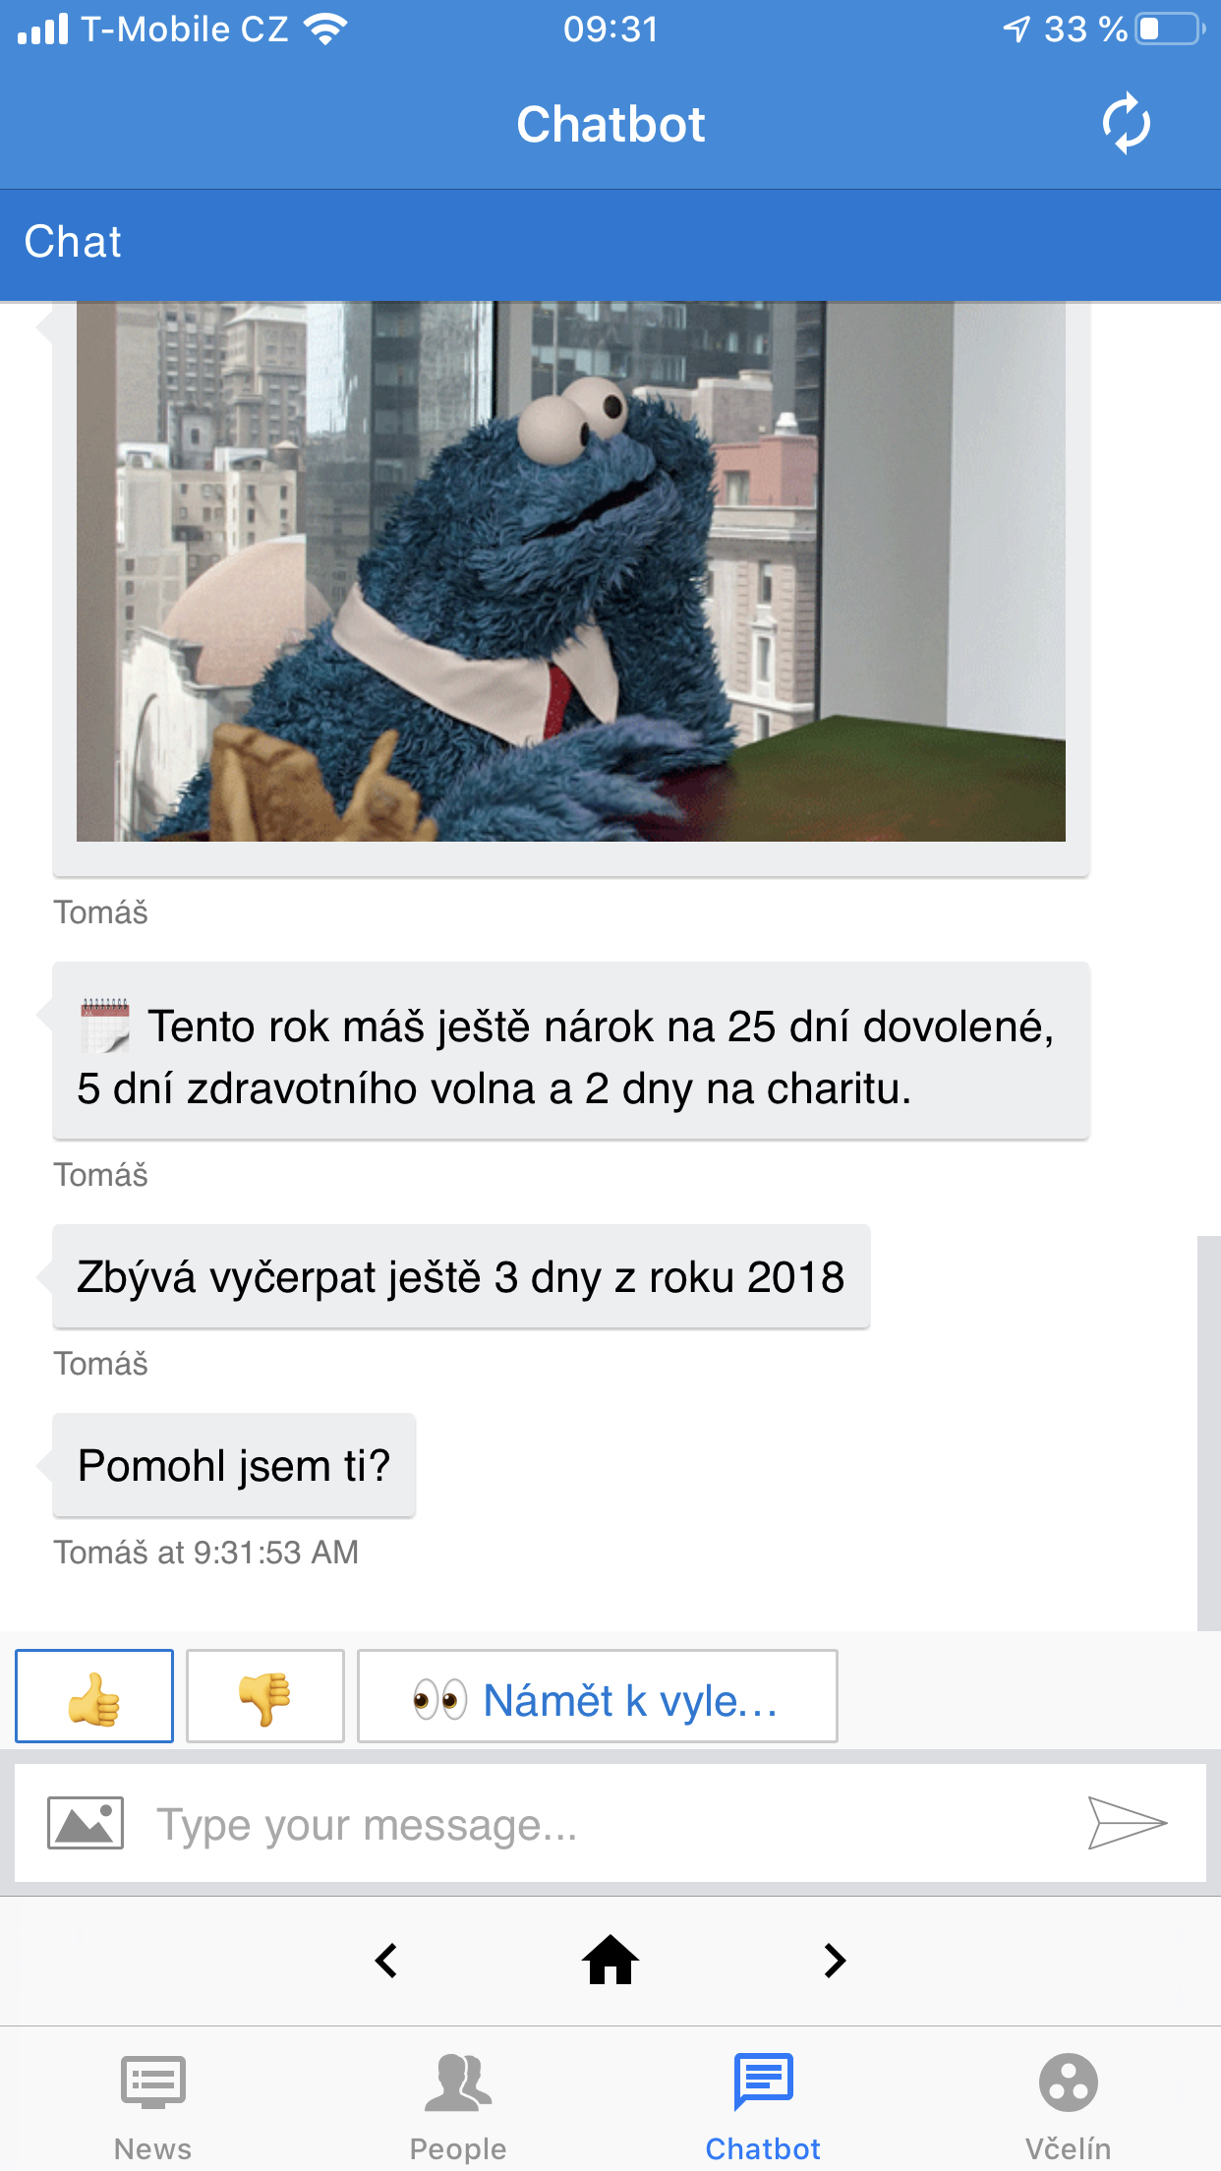

Slide 12
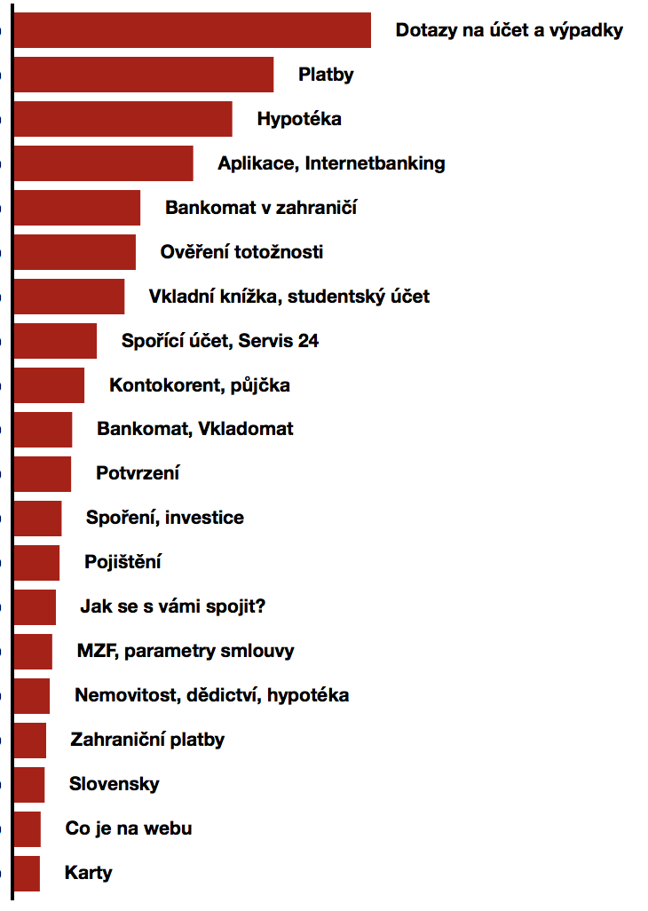
ZAČNĚTE JEŠTĚ DNES
Začněte potřebou, ne technologií
Zapojte celou organizaci, od operátorů po top management
Hledejte vhodná témata pro automatizaci
Jde o investici do budoucnosti
Hledejte nové cesty a nebojte se zabíjet nápady

Slide 13
Soustřeďte se na jednu funkci
zvládněte ji dokonale
až poté přidávejte další funkce

Slide 14
NÁVRH A TECHNOLOGIE
Technologie jsou dostupné, jen je správně využít
Najděte pomoc ve vašich dodavatelích, ale nezapomeňte zapojit své zaměstnance
Hledejte nové pozice na pomezí IT a lingvistiky

Slide 16
💬 ?

Slide 17
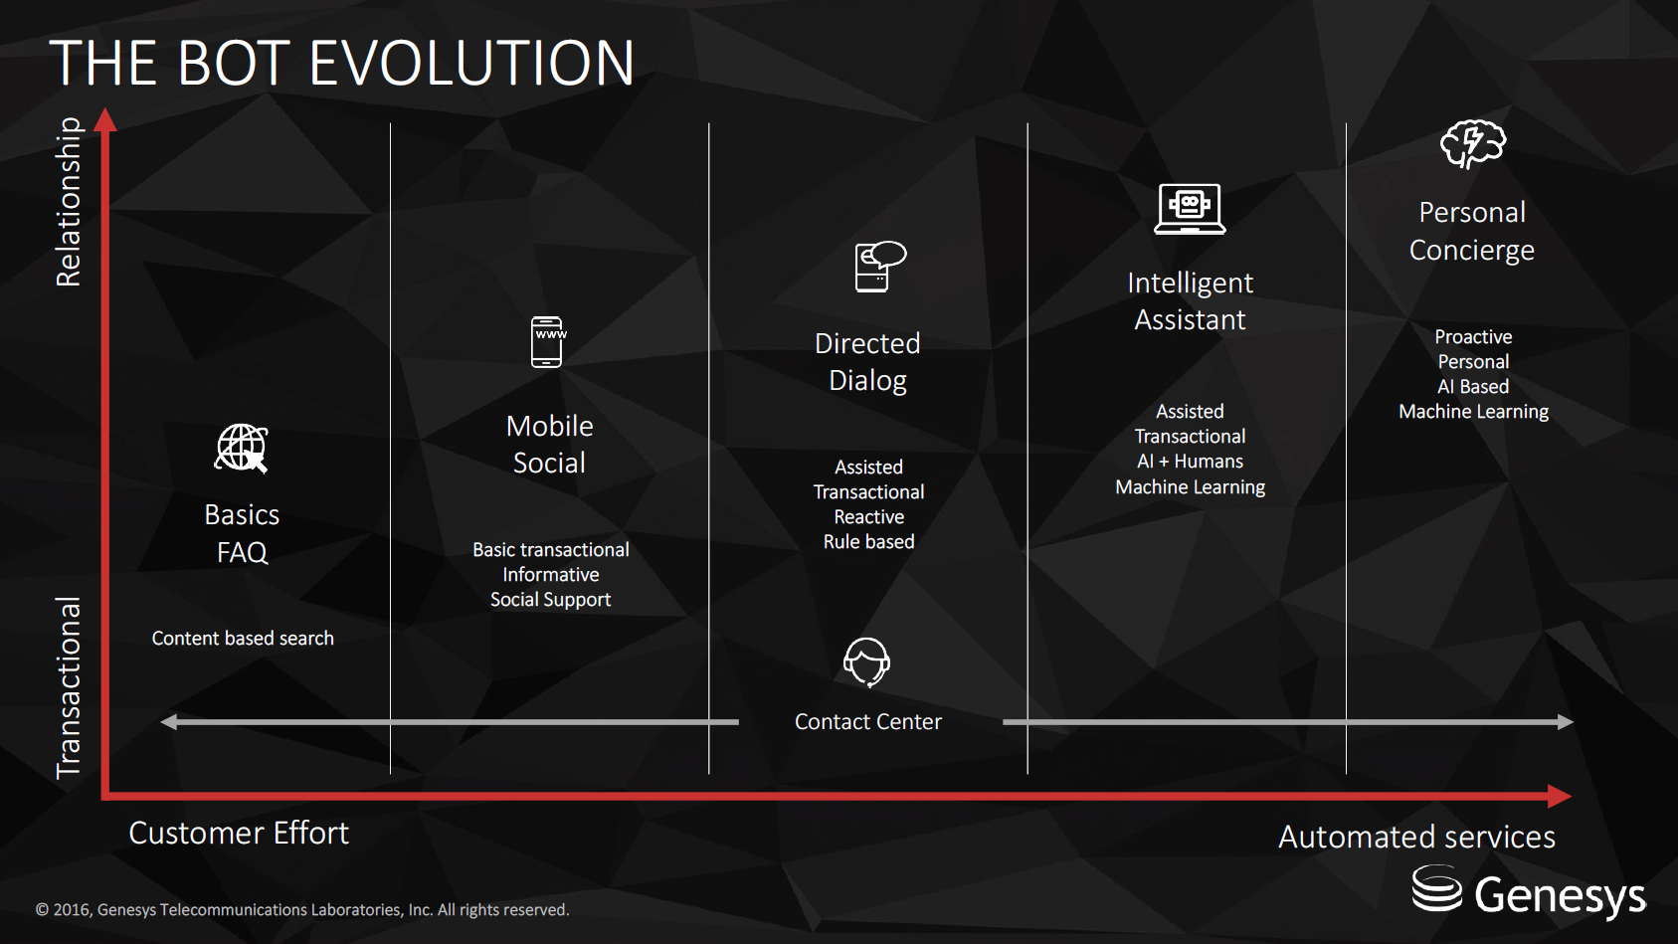
What are we looking for?

